Slide 1
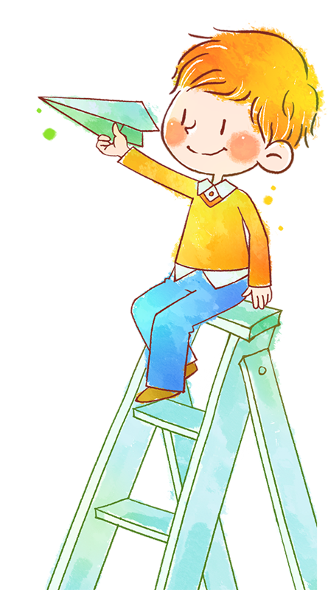
TIẾT 4+5:
CHÀO MỪNG THẦY CÔ GIÁO VÀ CÁC EM HỌC SINH!
GIÁO VIÊN: …

Slide 2
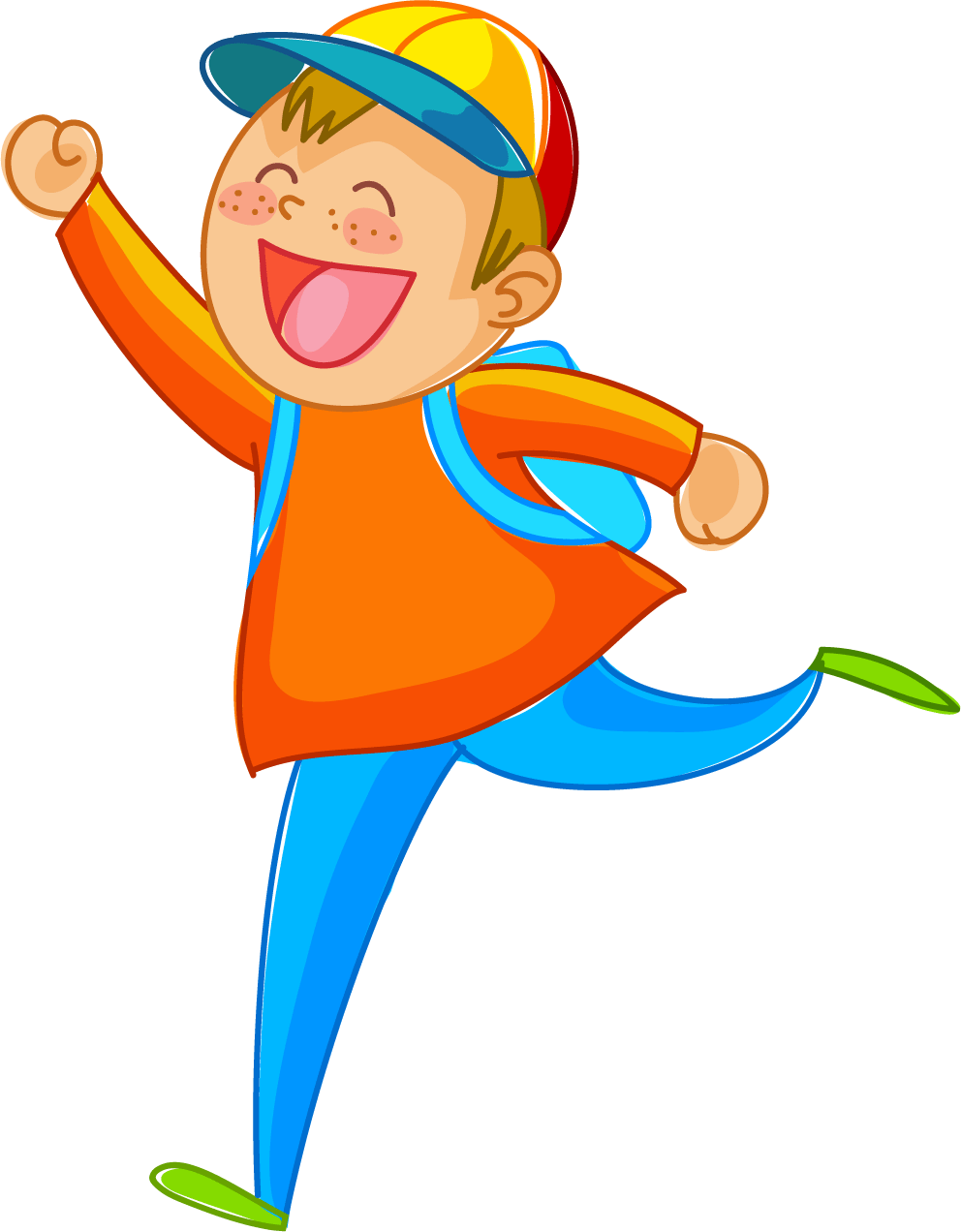
I.
KHỞI ĐỘNG

Slide 3
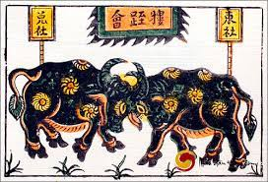
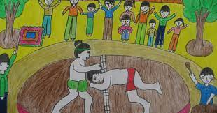
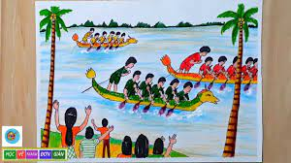
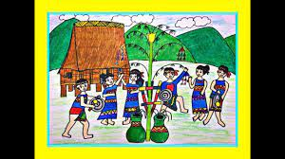
Những hình ảnh dưới đây liên quan tới lễ hội nào ở nước ta?
Lễ hội chọi trâu Đồ Sơn
Hội vật
Lễ hội đua thuyền
Lễ hội cồng chiêng Tây Nguyên

Slide 4
II.
Trải nghiệm cùng văn bản

Slide 5
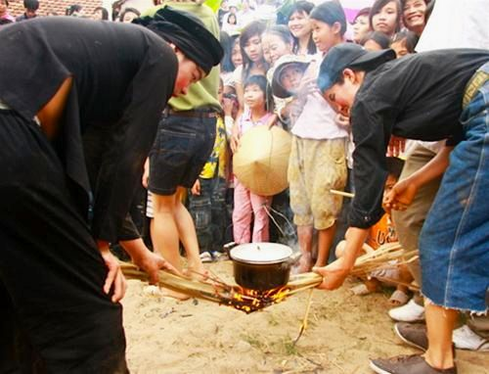
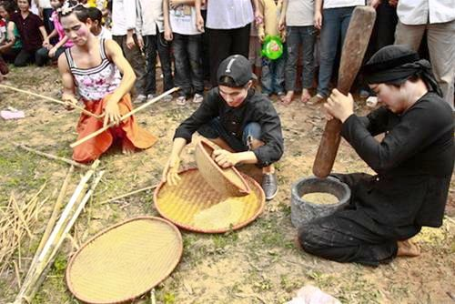
ĐỌC VĂN BẢN
Hội thổi cơm thi ở Đồng Vân

Slide 6
1. Mục đích và nguồn gốc của hội thi

Slide 7
1. Mục đích và nguồn gốc của hội thi
Mục đích: Giữ gìn và phát huy những những nét đẹp cổ truyền trong sinh hoạt văn hóa hiện đại
Nguồn gốc: Bắt nguồn từ các cuộc trẩy quân đánh giặc của người Việt cổ bên dòng sông Đáy xưa.

Slide 8
2. Diễn biến cuộc thi

Slide 9
THẢO LUẬN NHÓM
STT | Các công đoạn, hạng mục | Luật lệ cuộc thi
1
2
3
4
5
Nhận xét về vẻ đẹp của con người Việt Nam:

Slide 10
STT | Các công đoạn, hạng mục | Luật lệ cuộc thi
1 | Lấy lửa, chuyển lửa, nhóm lửa | Leo lên thân cây chuối, vót trở thành chiếc đũa bông để châm lửa
2 | Chiế biến gạo | Xay giã dần sàng từ lúa thành gạo trắng
3 | Đun nấu làm chín cơm | Nồi cơm được treo ở trên cành cong hình cánh cung, uốn về trước mặt, uốn lượn trên sân đình.
4 | Thời gian | Trong khoảng một giờ rưỡi
5 | Chất lượng | Gạo trắng, cơm dẻo, không cháy
Nhận xét về vẻ đẹp của con người Việt Nam: Khéo léo, sáng tạo, tháo vát, ứng biến nhanh, phối hợp nhóm nhịp nhàng và có ý thức cộng đồng, tinh thần đoàn kết.

Slide 11
3. Vai trò của lễ hội
truyền thống

Slide 12
THẢO LUẬN NHÓM
Các em đã bao giờ tham gia hoặc xem qua các phương tiện thông tin về lễ hội truyền thống của dân tộc chưa? Cảm xúc của em khi tham gia hoặc xem các lễ hội đó là gì? Em hãy chia sẻ với các bạn trong nhóm về những điều này/

Slide 13
Bồi dưỡng tình cảm, ý thức về quê hương, dân tộc.
Mở mang hiểu biết nhiều mặt cho bản thân về truyền thống văn hoá dân tộc, về vẻ đẹp của con người Việt Nam.

Slide 14
III.
LUYỆN TẬP

Slide 15
Có ý kiến cho rằng kể cả có dịch bệnh Covid 19 hay không có thì từ nay cũng không nên tổ chức các lễ hội vì tốn kém và mất thời gian? Em có đồng ý với ý kiến này không? Vì sao?

Slide 16
Mỗi truyền thuyết, sự kiện, nhân vật lịch sử thường gắn liền với các lễ hội, em hãy liệt kê một vài ví dụ để chứng minh mối quan hệ này?

Slide 17
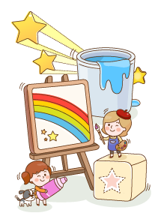
Ở địa phương (tỉnh, huyện, xã, thôn...) sẽ có ít nhất một lễ hội truyền thống. Em hãy tìm hiểu và chia sẻ, giới thiệu với bạn bè về lễ hội đó. (Hình thức có thể là một bức thư, một video, một bộ ảnh, một STT trên facebook....)

Slide 18
Chúc các con học tốt!

